Slide 1

UNIMINUTO Práctica en responsabilidad social
Darwin Fonseca Daniel Leon Mary Toro

Slide 2


CLUB PROGRAMANDO

Slide 3
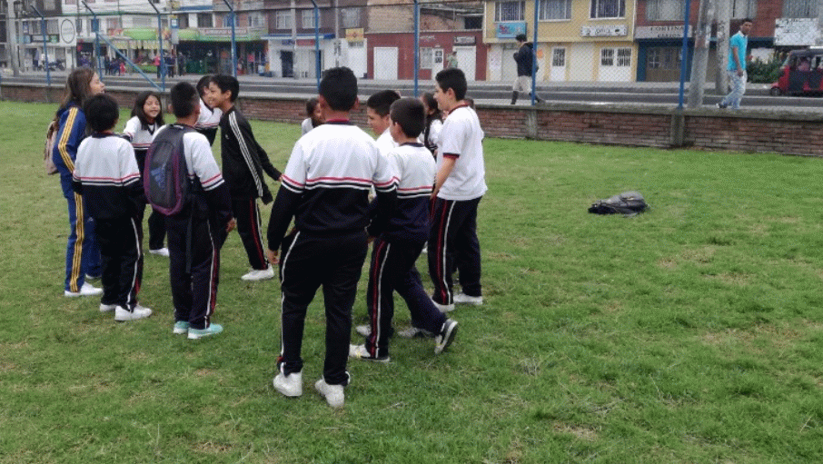
Propósito
Desarrollar bloques de programación en Scratch, que interactúen con elementos como motores, placas de Arduino y circuitos básicos, y crear soluciones a las problemáticas sociales que los participantes encuentren en su entorno.

Slide 4
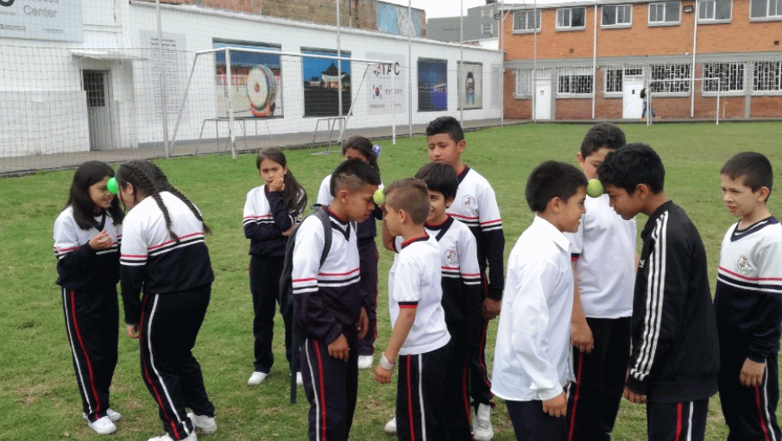
TEMAS
Introducción a la electrónica
Circuitos básicos ( Kit robótica)
Lógica de programación
Programación en Scracht
Software de programación S4A
Programación de arduino en Scratch

Slide 5
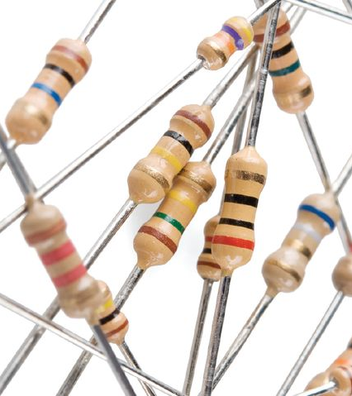


Componentes Electrónicos Básicos

Slide 6
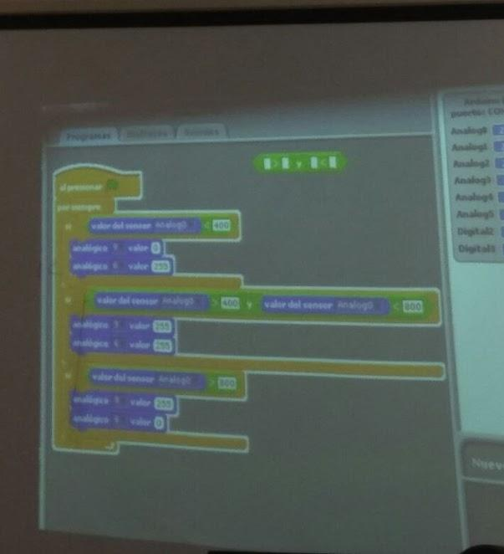
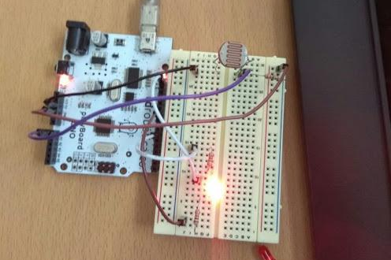
Circuitos Básicos (Robótica)

Slide 7
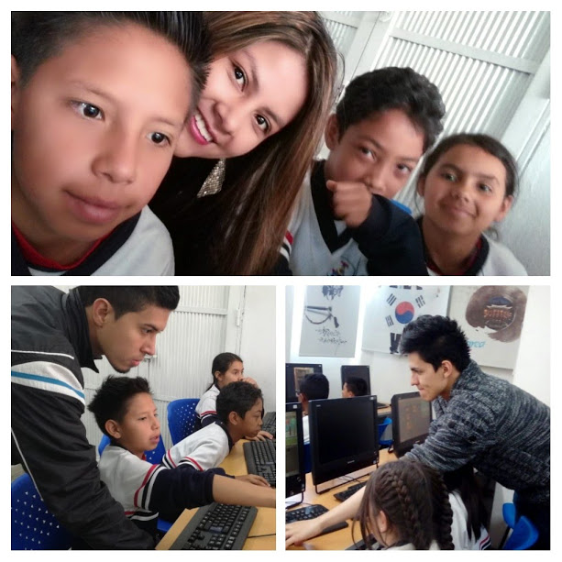
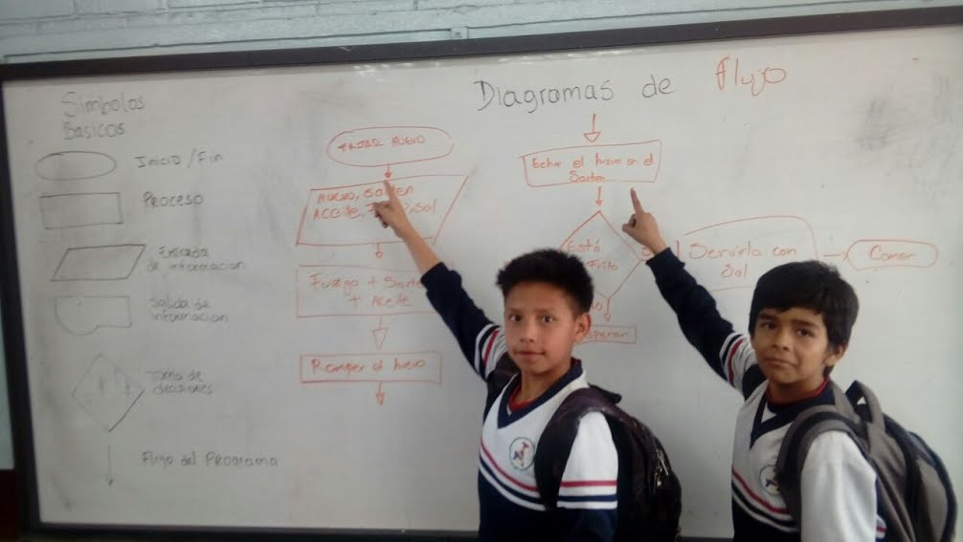
Lógica de programación

Slide 8
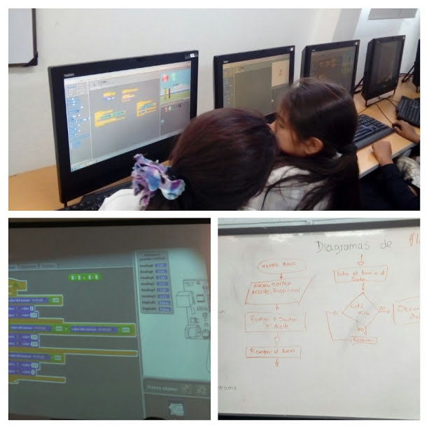
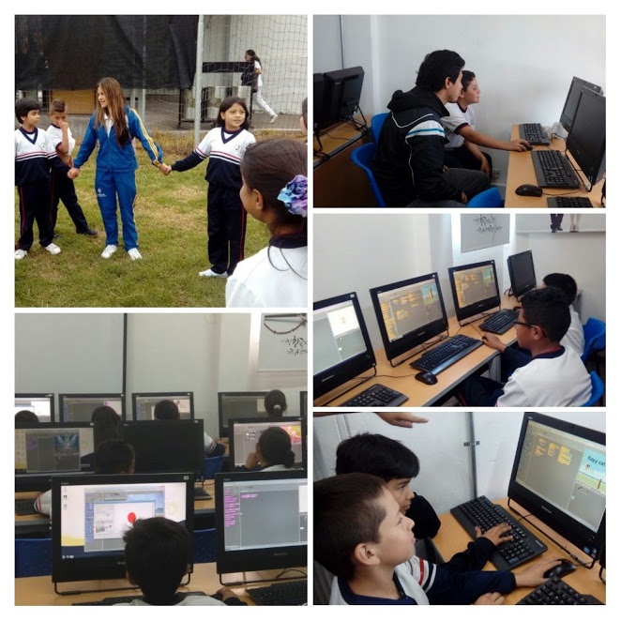
SCRATCH

Slide 9
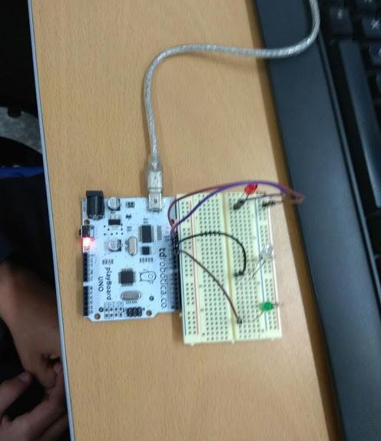
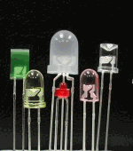
ARDUINO S4A (Robótica)

Slide 10
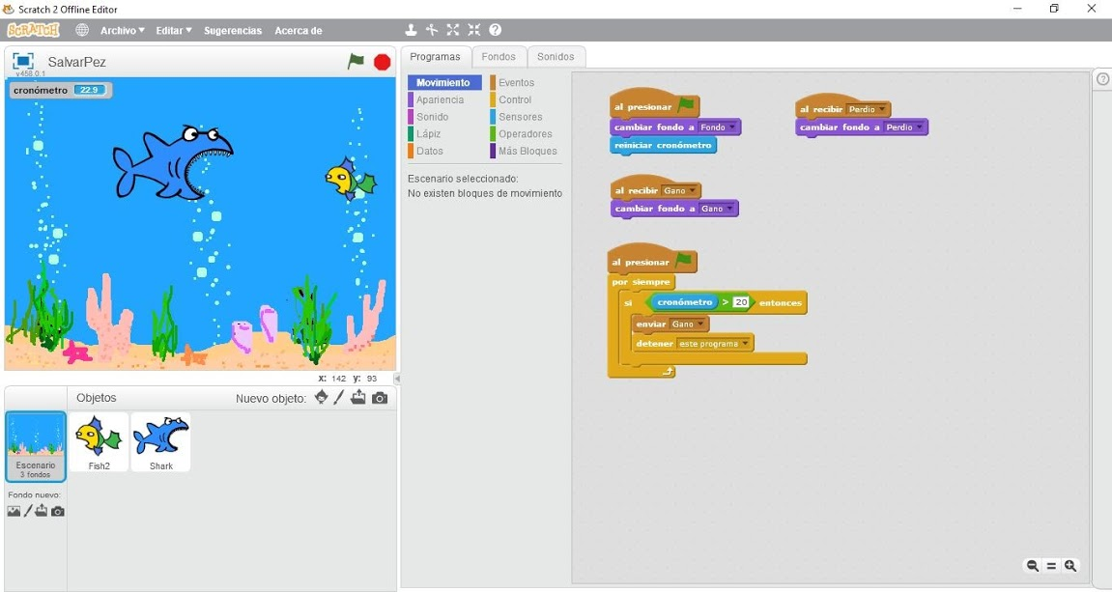

Slide 11
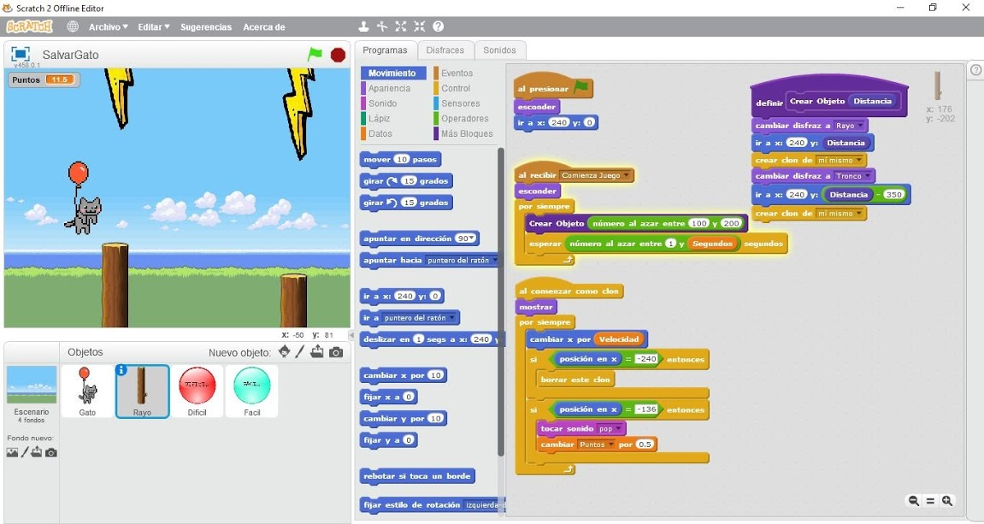

Slide 12
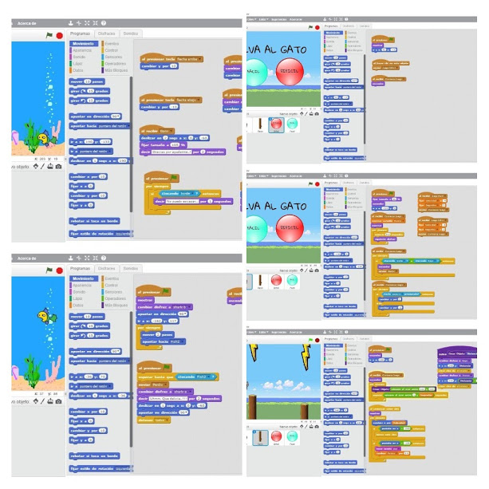
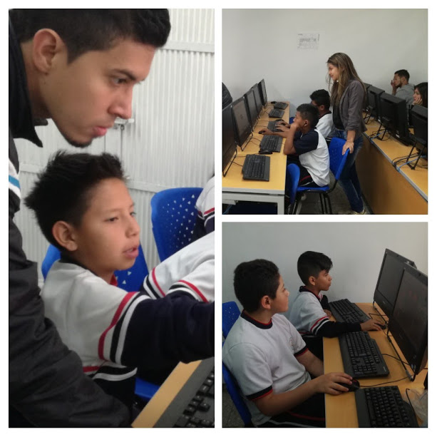
Club Programando

Slide 13
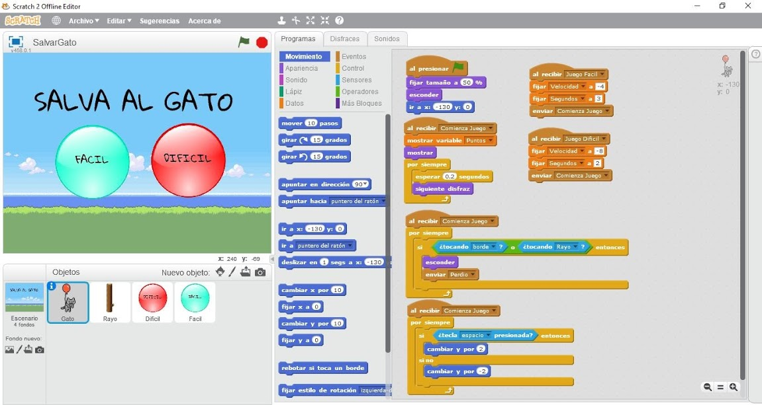

Slide 14
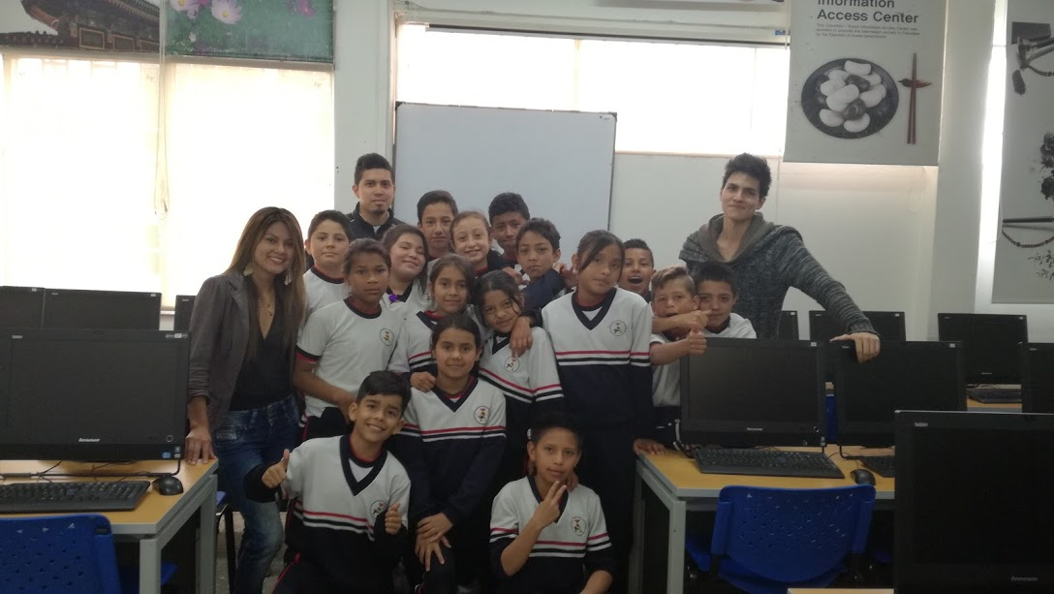
Club Programando

